Slide 1
Qu’est ce que le rotary?
Rotary Club de FIGEAC
Michel DIACONo
12 Décembre 2018

Slide 2

Comment est né le Rotary ?
Paul Harris, jeune avocat à Chicago en 1905 se réunit avec ses camarades, un marchand de charbon, un ingénieur des mines et un tailleur (origine et religion différente).
Rencontres régulières chez l’un ou chez l’autre par « rotation » en invitant des représentants d’autres professions pour se faire des amis et se rendre service.
La roue est devenue l’emblème du ROTARY
Un jour, ils font une quête pour aider un pauvre homme qui venait de
perdre son unique vache tuée par la foudre.
Ils rendent service aux autres.

Slide 3
Comment est né le Rotary (suite) ?
1905-1910 Création de clubs dans tous les USA
1910 Première convention à Chicago réunissant 16 clubs
1922 Application de la dénomination Rotary International
1925 Il existe 20 000 clubs
Doyen des clubs services.
Le plus international des clubs services.
Club service mixte depuis 1989.

Slide 4
Quelques chiffres
1 200 000 membres dans 35 000 clubs
540 districts et répartis dans 200 pays
32 000 membres en France répartis dans 1 100 clubs

Slide 5

Comment fonctionne le rotary ?
      Le club (le site du club de Figeac www.rotaryclubfigeac.fr)
- Le club de Figeac existe depuis 1954
- Son effectif toujours entre 35 et 40 membres (actuellement 42) dont 6 femmes
- Association loi 1901 avec un président élu chaque année, un comité et des groupes de travail
- 5 clubs dans le Lot
Le District : 2700 membres. Il existe 540 districts dans le monde
L’Europe et le monde

Slide 6
Comment devient-on rotarien ?
Sur proposition d’un membre du club
Par candidature spontanée
Après cooptation par les autres membres du club.
3 conditions :
Exercer honorablement sa profession
Bien s’intégrer dans l’équipe amicale existante
Accepter de se dévouer au service des autres pour des actions
dans la cité, dans le pays et dans le monde

Slide 7
Les valeurs fondamentales du ROTARY
AMITIE
INTEGRITE l'honnêteté dans les relations professionnelles et personnelles
DIVERSITE aborder les questions sous plusieurs angles pour mieux comprendre
SERVICE par des actes et des comportements
LEADERSHIP
Celui des décideurs humanistes
La devise du R.I. "SERVIR D'ABORD"

Slide 8
Que fait-on au rotary ?
Réunions hebdomadaires qui permettent de :
    Créer des liens d’amitié entre les membres
    D’agir au service des autres selon six axes stratégiques :

Slide 9
1/ Paix, prévention et résolution des conflits
Le RI œuvre pour la Paix au travers de grandes organisations intergouvernementales où il est représenté (ONU, UNESCO, FAO, etc..)
Incitation de personnes de toutes origines pour l’entente, le dialogue et le respect mutuel. (Comité inter pays, club contact)

Slide 10
2/ Prévention et traitement des maladies
Soins, vaccinations, éducation sanitaire (Eradication de la Poliomyélite, SIDA, Alcool, drogues).
«Polio Plus» en 1985 =Vaccination contre la Poliomyélite
Pour la deuxième fois dans l’histoire de l’humanité,
une maladie est sur le point d’être éradiquée
- 350 000 nouveaux cas en 1985
- 1 500 cas en 2010
- 2 milliards d’enfants vaccinés
Les partenaires du RI : l’OMS, l’UNICEF, La fondation Bill GATES :
12 milliards USD dont 1,8 milliard par le R I
«La fin de la maladie est à portée de main» (Afghanistan, Nigeria, Inde, Pakistan)

Slide 11
3/ Accès à l’eau potable
Il fait encore défaut à 800 millions de personnes dans le monde.
4/ Santé de la mère et de l’enfant
7 millions d’enfants meurent chaque année de malnutrition.
5/ Alphabétisation et éducation , prévention de l’illettrisme
En France comme partout dans le monde la lecture et l’écriture représentent
les bases indispensables de l’éducation
6/ Développement économique et local
Éducation et formation à l’agriculture
Reconstruction après une catastrophe naturelle.

Slide 12
Que fait-on au Rotary club de Figeac ?
1/ Réunions hebdomadaires
2/ Actions Rotariennes
3/ Opérations de collecte de fonds

Slide 13
1/ Réunions hebdomadaires
Pour créer des liens d’amitié entre les membres :
Réunions conviviales où on échange sur le rotary, où « on refait le monde »
et où « on se sort la tête du boulot en fin de semaine !! ».
Réunions avec parfois de conférences ou de visite d’entreprises.
Pour mettre en place des actions en faveur des autres.

Slide 14
2/ Actions Rotariennes à Figeac
Actions en fonction de l’âge et de la situation des personnes
Actions dans la cité, en France et dans le monde

Slide 15
Actions en fonction de l’âge et de la situation des personnes
A. En faveur des jeunes
Action professionnelle - Développer le talent des jeunes
Echanges de jeunes
Bourses d’études
Forum des Entreprises et des Métiers
Aide pour l’OUTIL en MAIN
Les mini entreprises

Slide 16
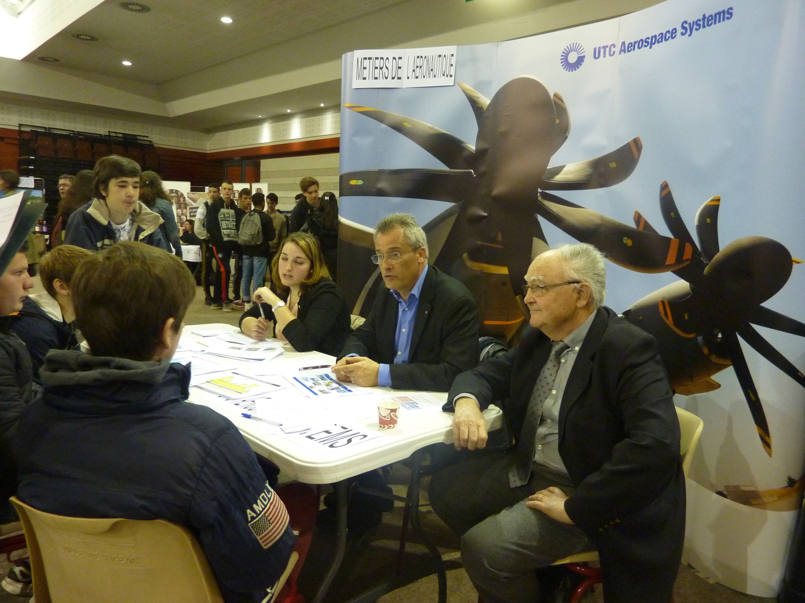
Forum des Entreprises et des Métiers

Slide 17
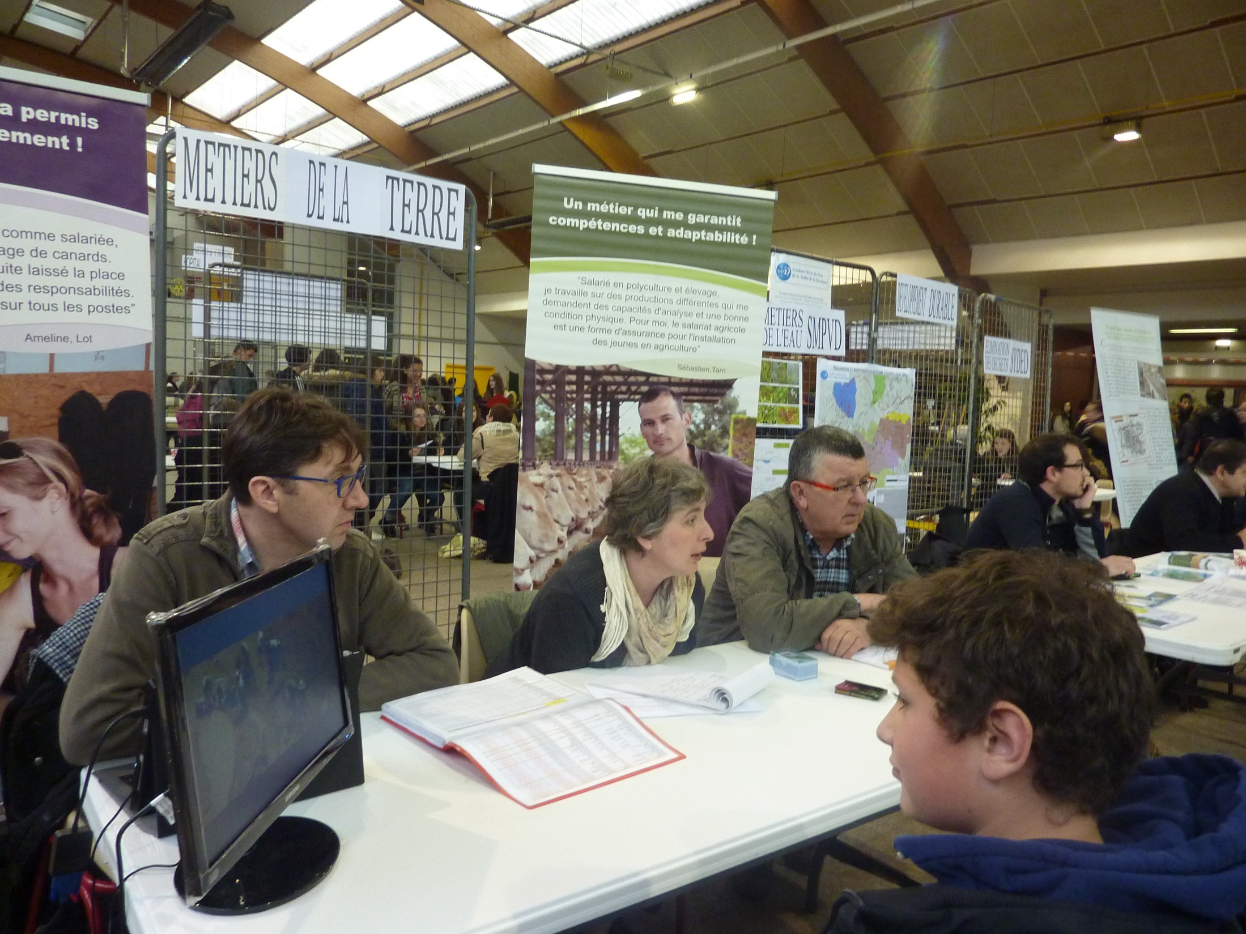
Forum des Entreprises et des Métiers

Slide 18
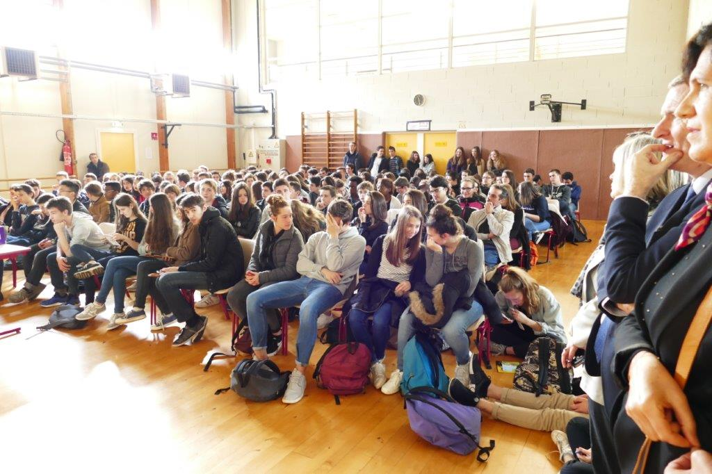
Forum des Entreprises et des Métiers

Slide 19
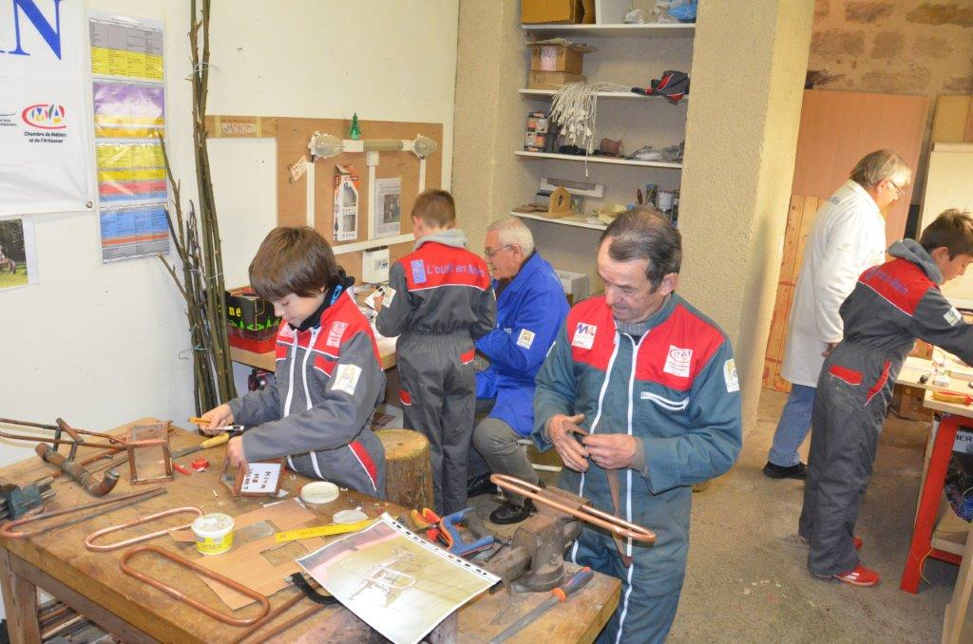
Aide pour l’OUTIL en MAIN

Slide 20
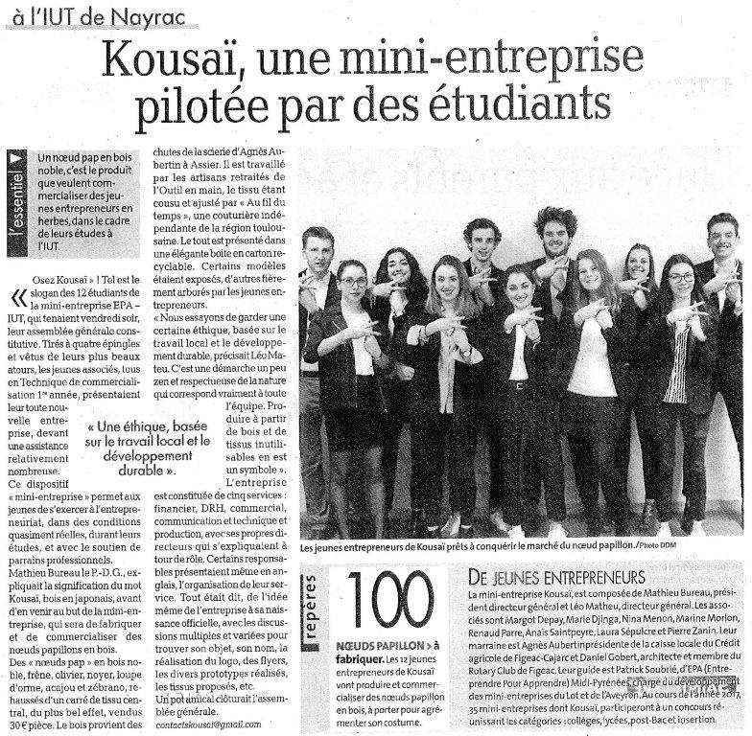
Les Mini Entreprises

Slide 21
B. En faveur des personnes âgées dans les Ephad
Livres à gros caractères
Boulodrome à l’Ehpad Orthabadial
Goûters de Noël
Equipements : Fauteuil, Salon Bien-être, Mini Bus

Slide 22
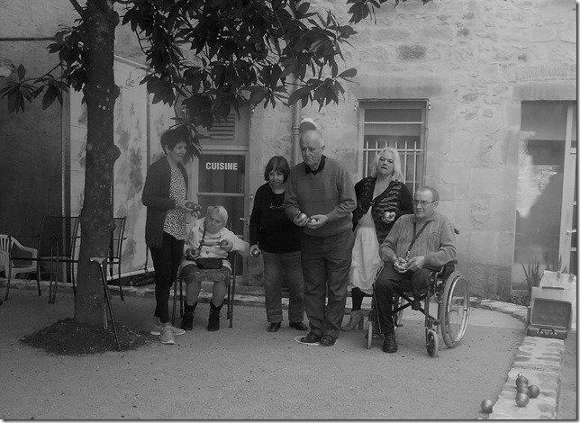

Slide 23
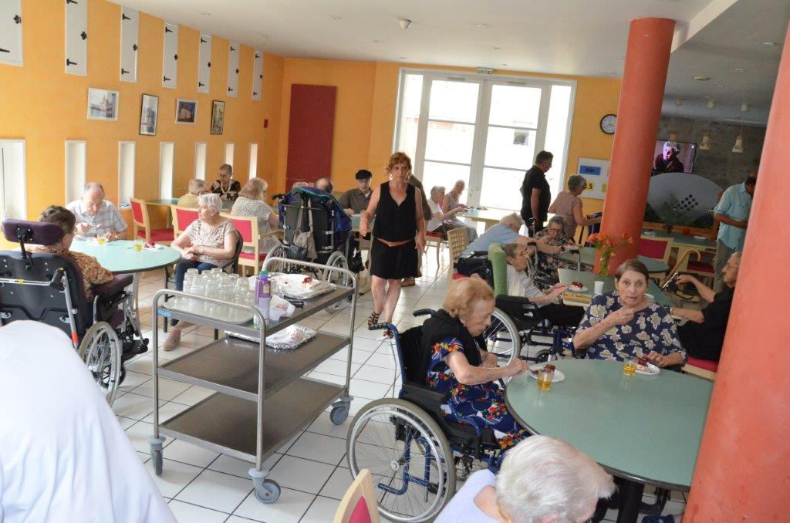
Goûter de Noël

Slide 24
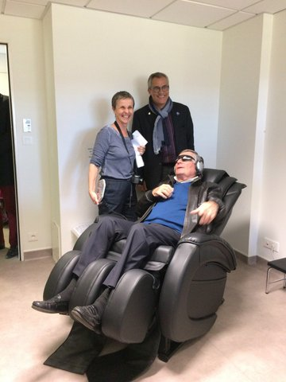

Slide 25
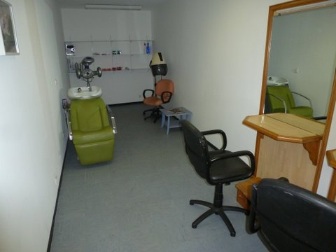
Salon Bien-être

Slide 26
C. En faveur des personnes en souffrance et des handicapés
(Amélioration des conditions de vie)
Aides aux réfugiés et aux victimes des catastrophes
Aide pour du matériel pour des handicapés (lit douche) ou pour permettre le maintien à domicile
Maillots pour équipe de joueurs handicapés de handball
Aide pour les Restos du cœur de Capdenac et de Figeac

Slide 27
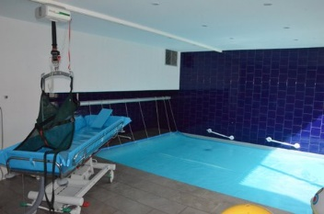
Lit douche

Slide 28
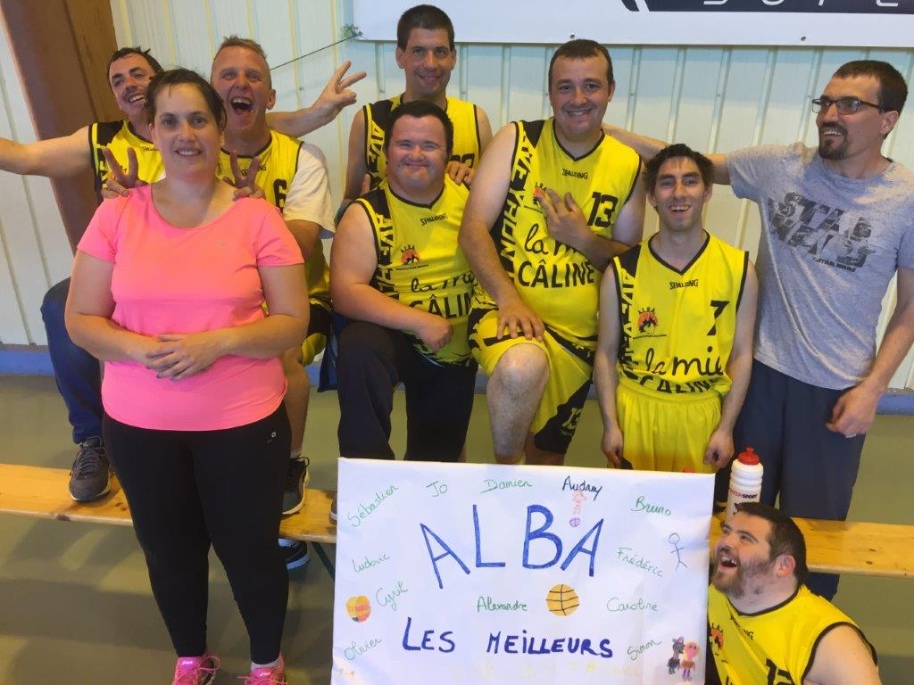
Maillots pour équipe de joueurs handicapés de handball

Slide 29
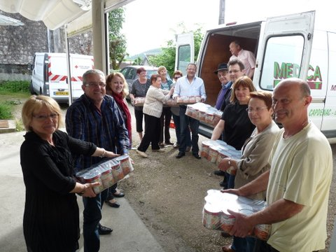
Aide pour les Restos du cœur

Slide 30
                Actions dans la citée, en France et dans le monde
A/ Dans la cité : pour le mieux vivre des ses habitants
- 40 000 € les 3 dernières années -
Défibrillateurs sur le Grand-Figeac
Cabines à livres et étagères à livres à l’hôpital de Figeac
Eveil à la culture (Dictée)
Aide pour des cas sociaux difficiles (CCAS)
Voiturette cimetière

Slide 31
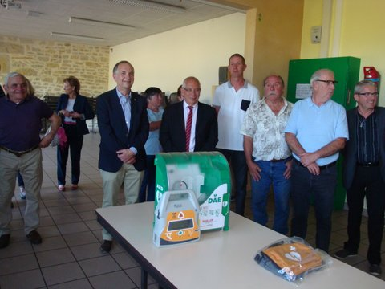
Défibrillateur

Slide 32
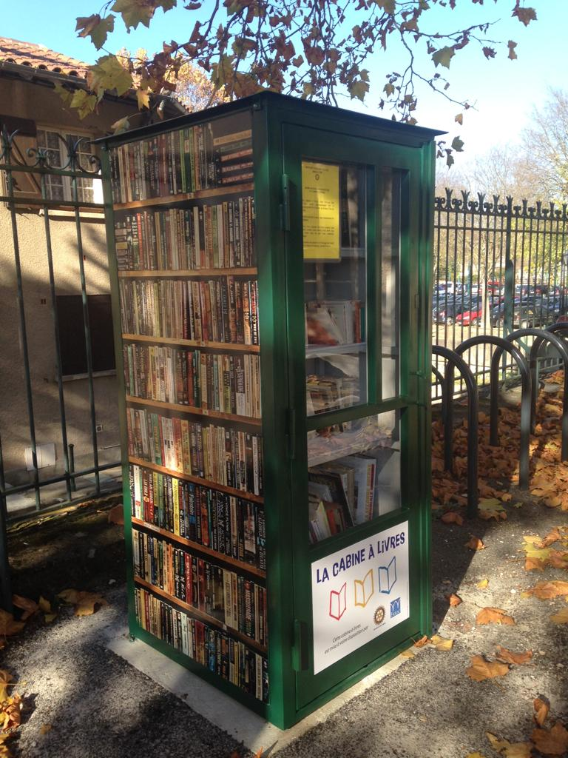
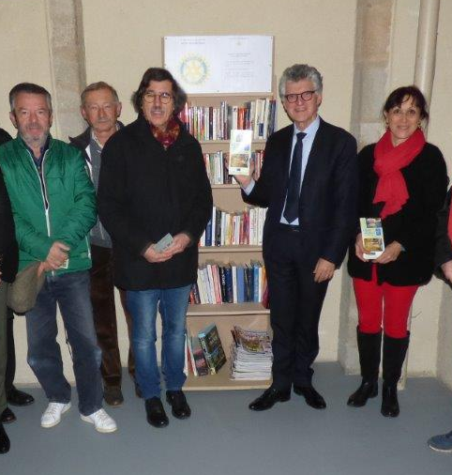
Cabine à livres
Étagères à livres à l’hôpital de Figeac

Slide 33
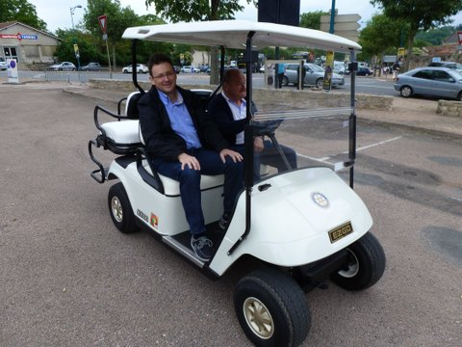
Voiturette cimetière

Slide 34
B / En France
Espoir en Tète = 1 million d’euros chaque année pour la recherche sur les maladies du cerveau
Mon sang pour les autres (120 000 donneurs depuis 1998)
C/ Dans le monde : Rapprocher les cultures et construire la paix
Action au Maroc (construction d’une école)
Action au Laos (formation de neurologues)
Contribution au programme POLIOPLUS (au programme de la
Fondation Rotary)
Echanges internationaux de jeunes (Student exchange, Echange pendant les mois d’été)

Slide 35
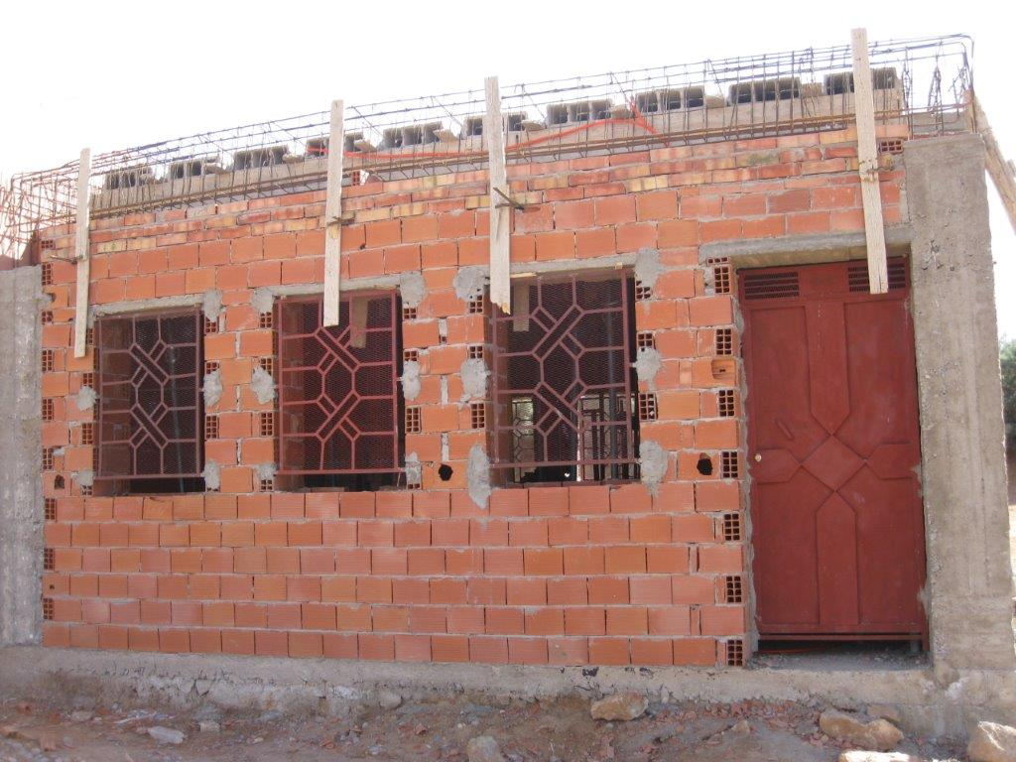
Ecole au Maroc

Slide 36
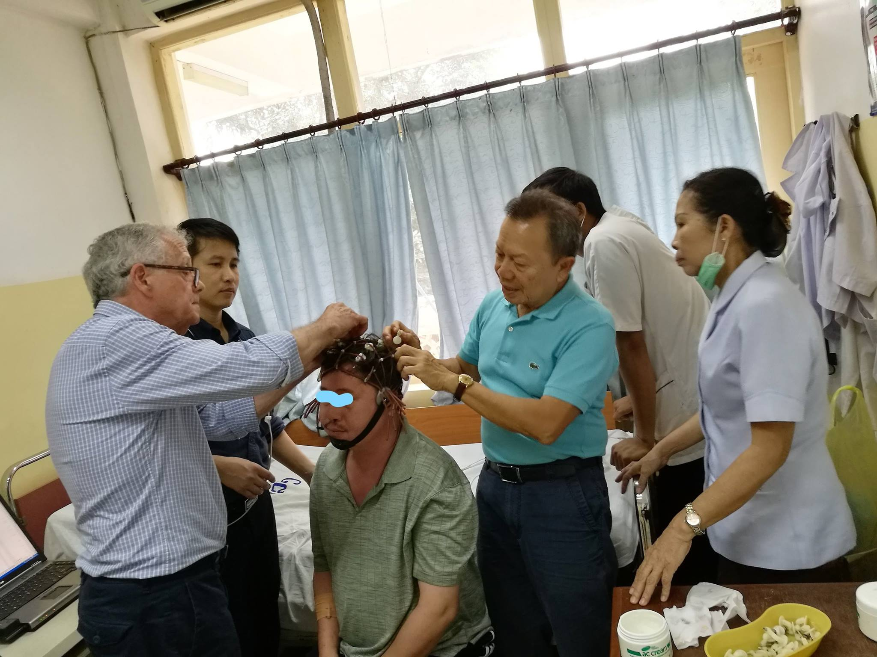
Formation de neurologues au Laos

Slide 37
La Fondation Rotary
Sa devise : « Faire le bien dans le monde »
Contribution des rotariens du monde entier = 3 milliards de dollars en 100 ans (1917-2017) pour des actions:
Polio Plus
Des études relatives à l'eau
Des plans d’aide pour la santé de la mère et l’enfant
Mais aussi permettre aux clubs de mettre en place des actions
Internationales (Maroc) ou locales (Forum des entreprises et des métiers)
C’est le principal pourvoyeur privé de bourses d’études universitaires dans le monde
Elle permet les Echanges de Groupes d’Etudes (E.G.E.)

Slide 38
3/ Opérations de collecte de fonds
Le Marché aux vins
Le salon du chocolat
Salon du livre ancien et des métiers d’arts

Slide 39
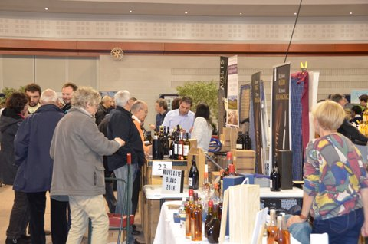
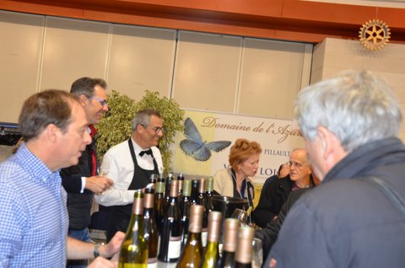
Marché aux vins

Slide 40
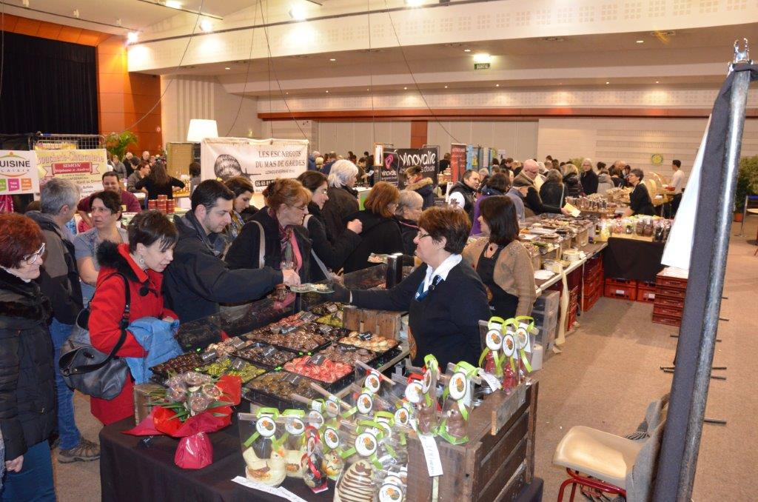
Salon du chocolat

Slide 41
Conclusion
Le ROTARY, c’est :
Un club d’amis au service des autres

Slide 42
Merci de votre attention

